Slide 1
Психолого-педагогическое сопровождение воспитанников с РАС с целью их социализации в ДОО МАДОУ №13 г. Реутов

Slide 2
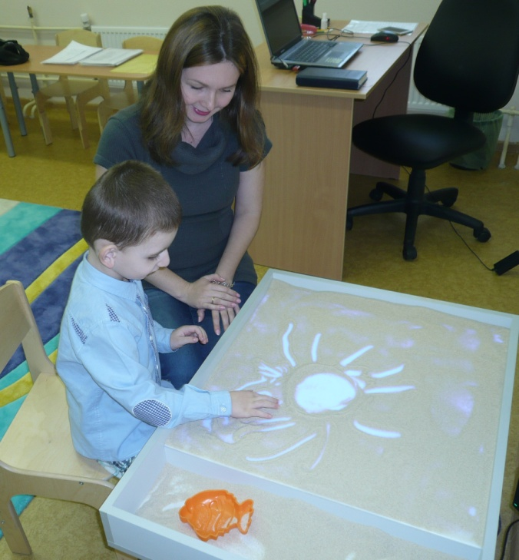
Психолого-педагогическое сопровождение детей с РАС
Создание максимально благоприятных условий
для обеспечения интеллектуального и личностного
развития и социальной адаптации детей с РАС.
Составление индивидуальных
коррекционно-развивающих
программ и индивидуальных образовательных маршрутов
по итогам психологической диагностики.
Организация групповых и индивидуальных
коррекционно-развивающих занятий с детьми с целью
осуществления необходимой помощи для развития
имеющихся у детей с РАС потенциальных возможностей
Осуществление психокоррекции эмоциональной
сферы детей с РАС средствами арттерапии (изотеапия,
музыкотерапия, сказкотерапия, песочная терапия).
Оказание консультативной помощи родителям или лицам их
заменяющих по вопросам коррекции, развития, социализации
детей с РАС
Cоздание условий для активного вовлечения ребенка
и его родителей в коррекционно-развивающий
процесс, создание благоприятных условий для укрепления
детско-родительских отношений.
Notes:
2

Slide 3
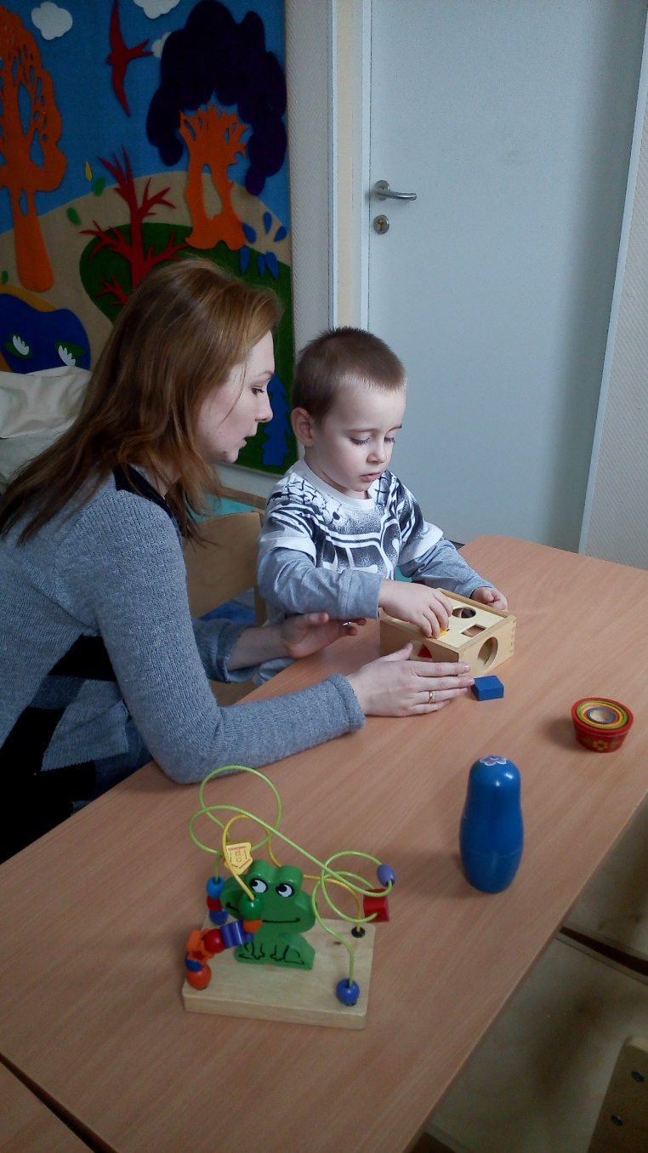
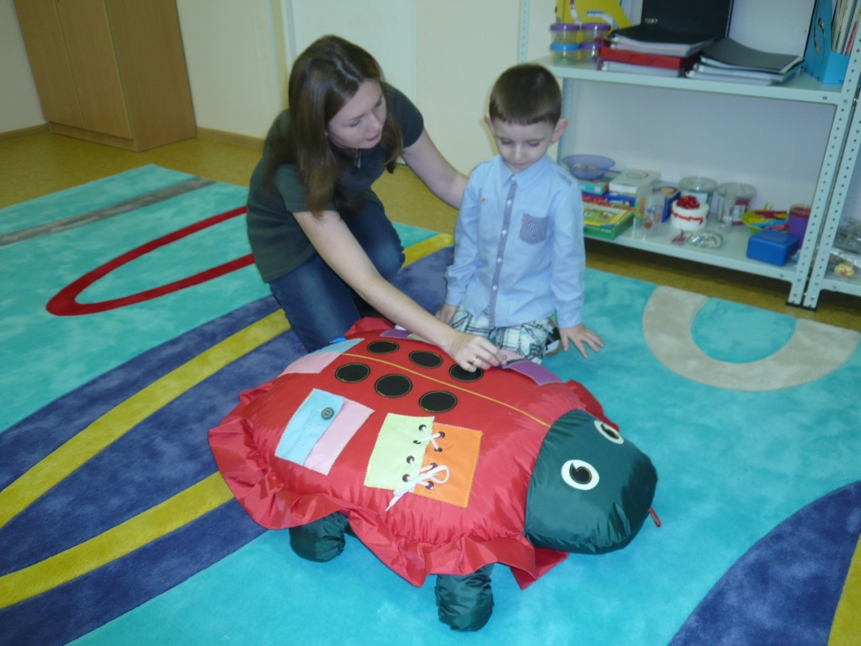
Индивидуальная работа с воспитанниками ГКП «Особый ребёнок»

Slide 4
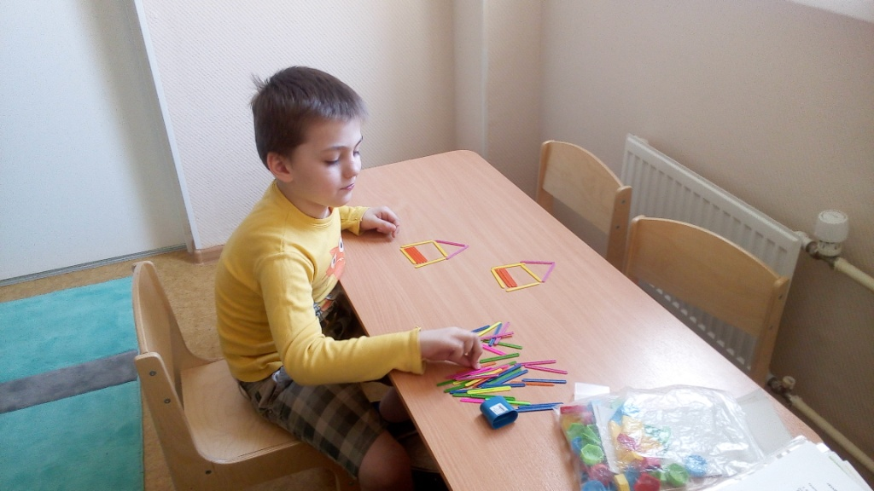
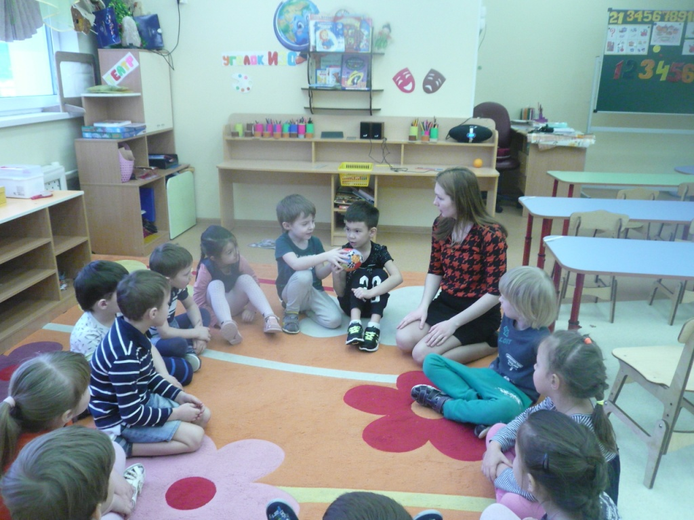
Групповые и индивидуальные занятия в группах компенсирующей направленности

Slide 5
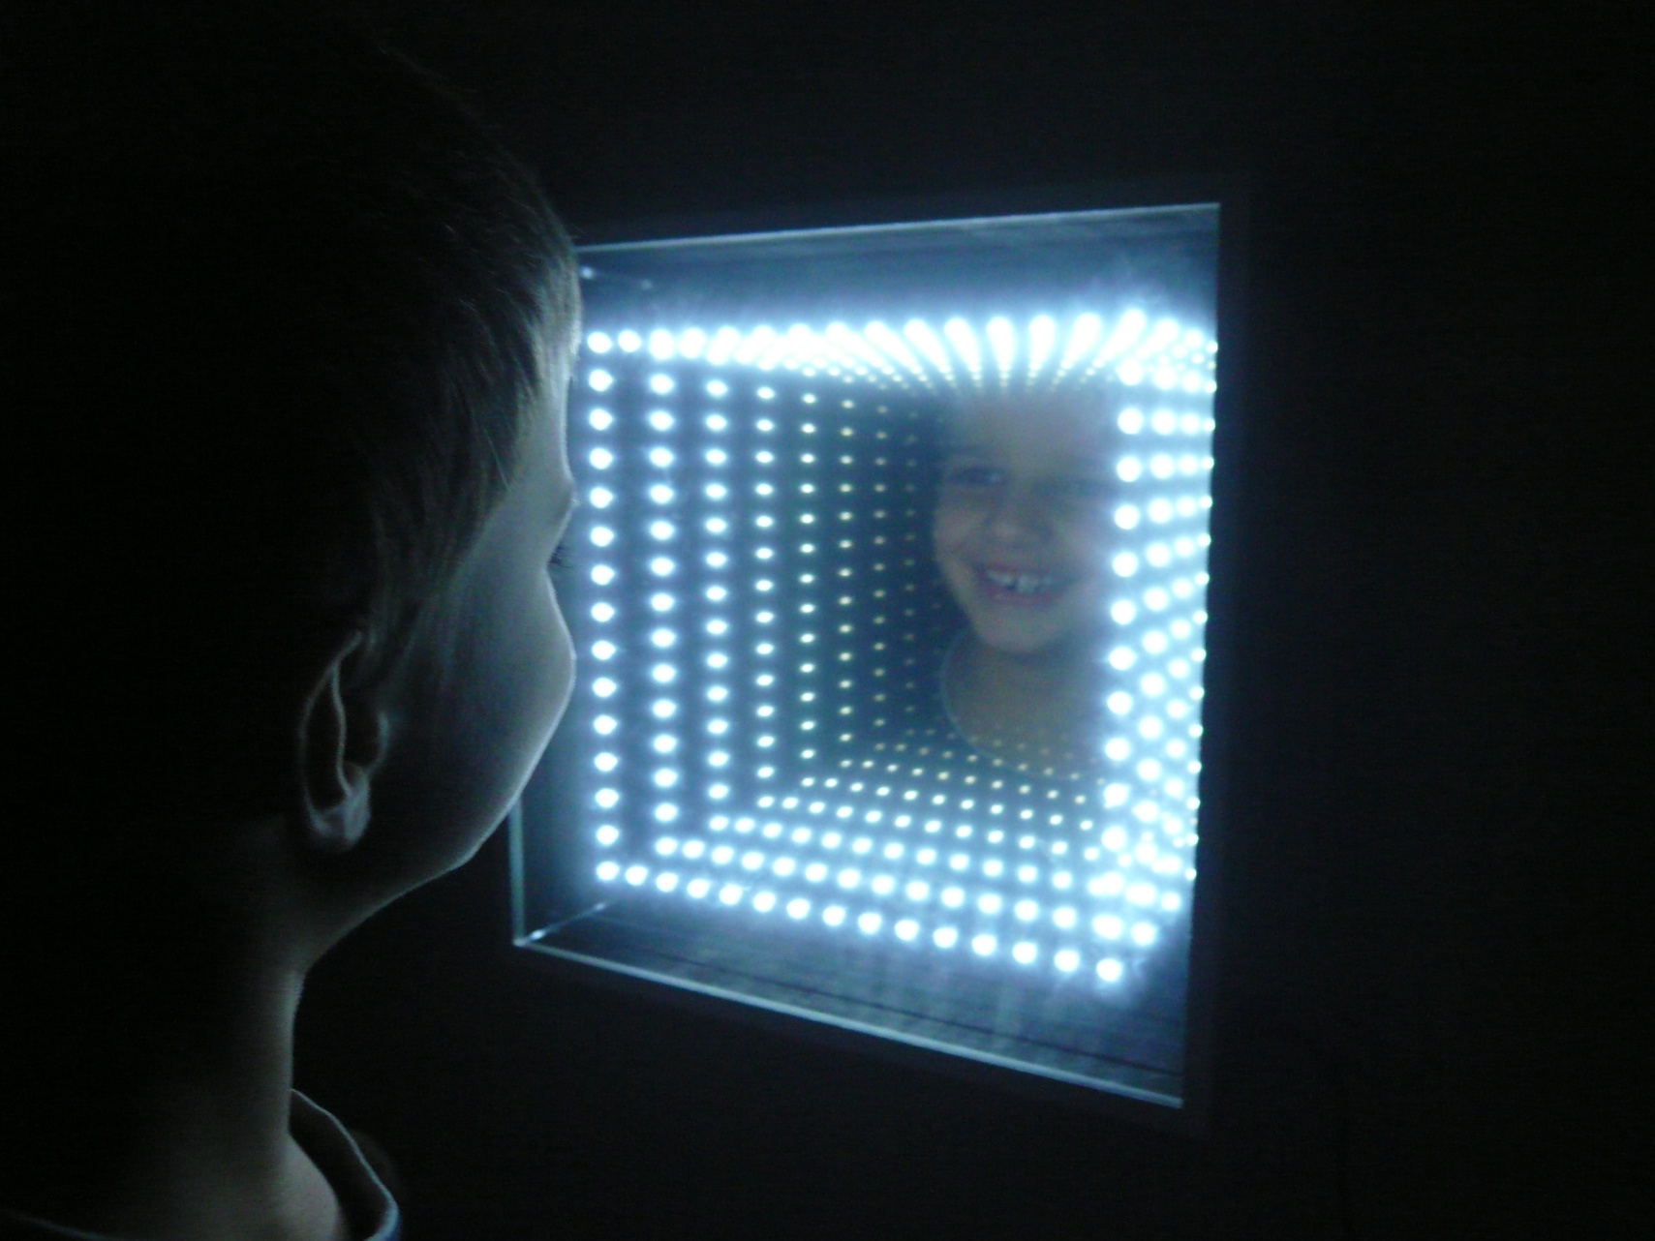
Развивающая среда и современное оборудование
Стол для рисования песком с подсветкой
Фибероптический «Сухой душ»
Настенное панно
«Бесконечность»

Slide 6
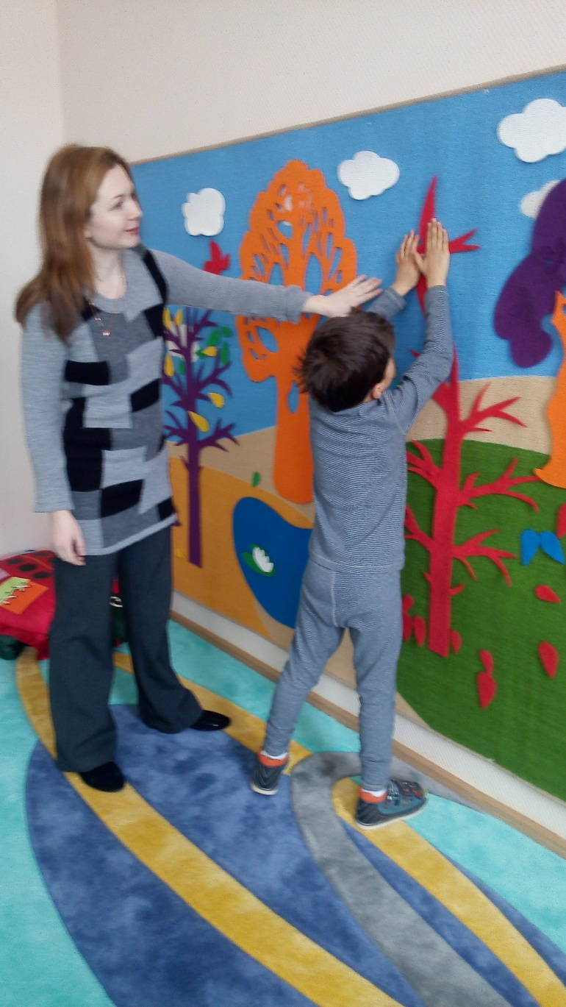
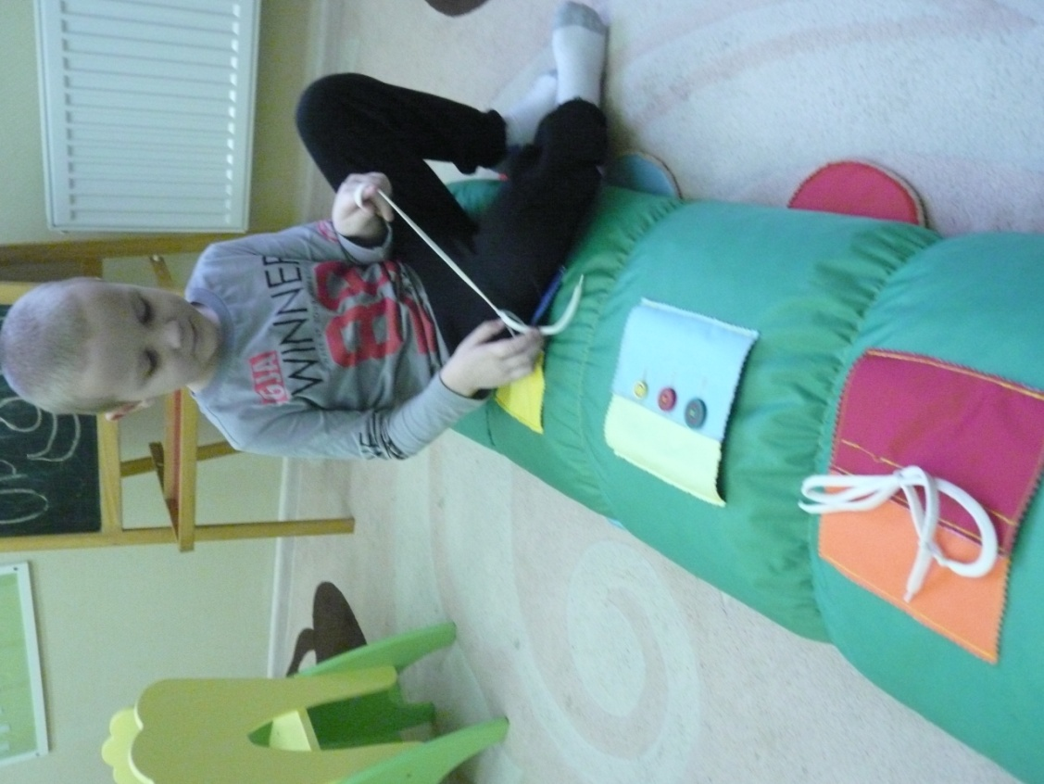
Мягкие модули
«Фиолетовый лес»
Сухой бассейн

Slide 7
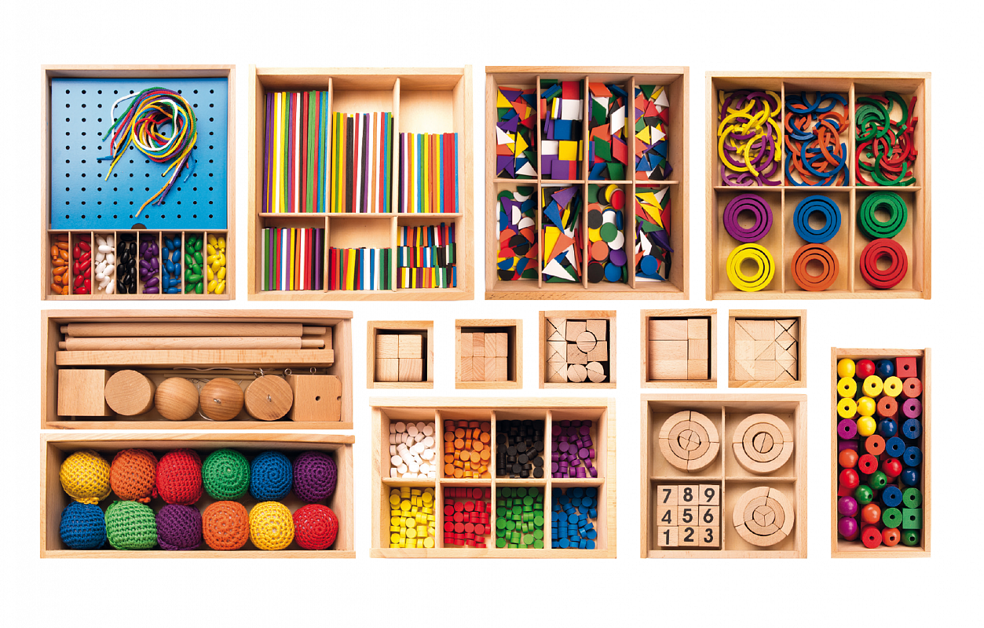
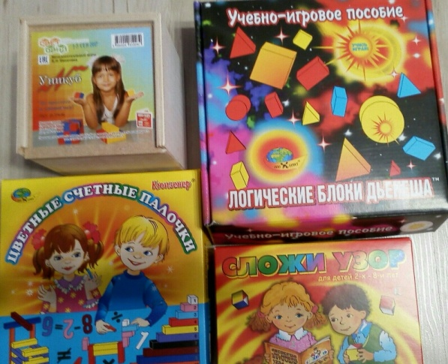
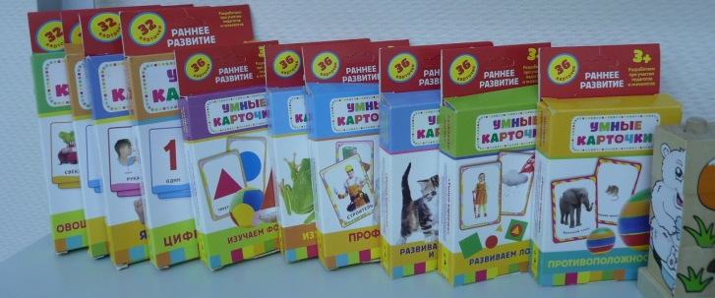
Дидактические материалы

Slide 8
Диаграммы по результатам психологической диагностики группы «Особый ребёнок »
Сентябрь 2016 г.
Февраль 2019 г.

Slide 9
Диаграммы по результатам психологической диагностики воспитанников группы компенсирующей направленности
Сентябрь 2016 г.
Февраль 2019 г.

Slide 10
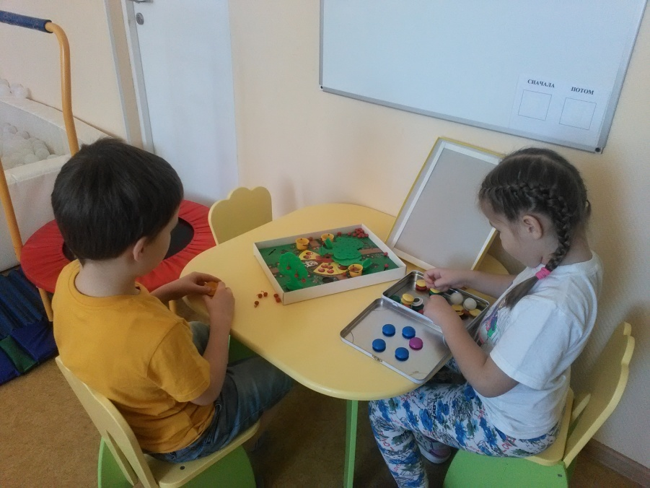
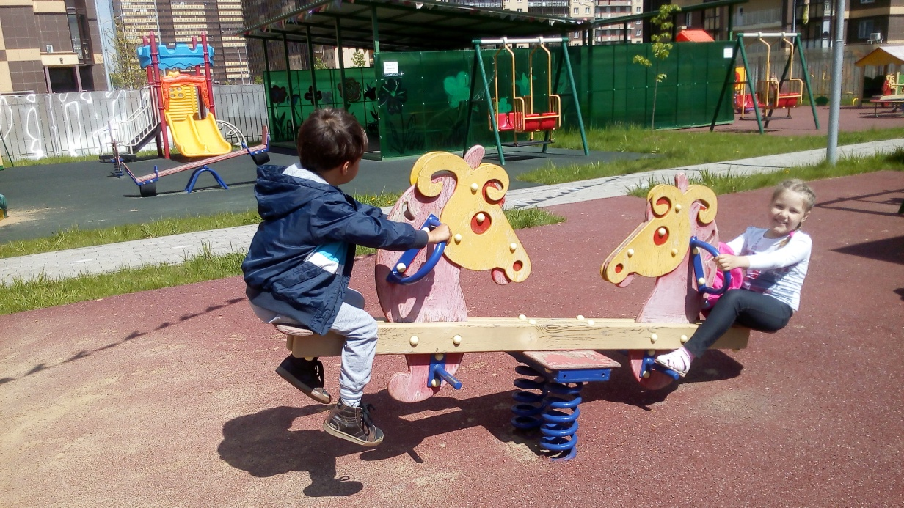
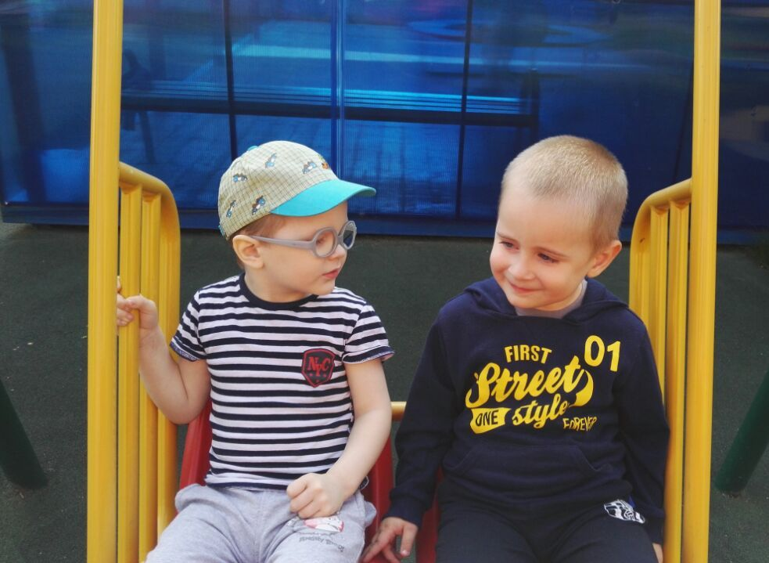
Социально-коммуникативное развитие

Slide 11
Направления работы педагога-психолога с родителями и педагогами
Психологическое консультирование
Психологическая диагностика (индивидуальная и групповая)
Психологическая профилактика
Проведение тренингов
Психологическое просвещение
Выступления на родительских собраниях
Информация на стенды для родителей
Информация на сайте детского сада
Лекции для педагогов и родителей по проблеме РАС

Slide 12
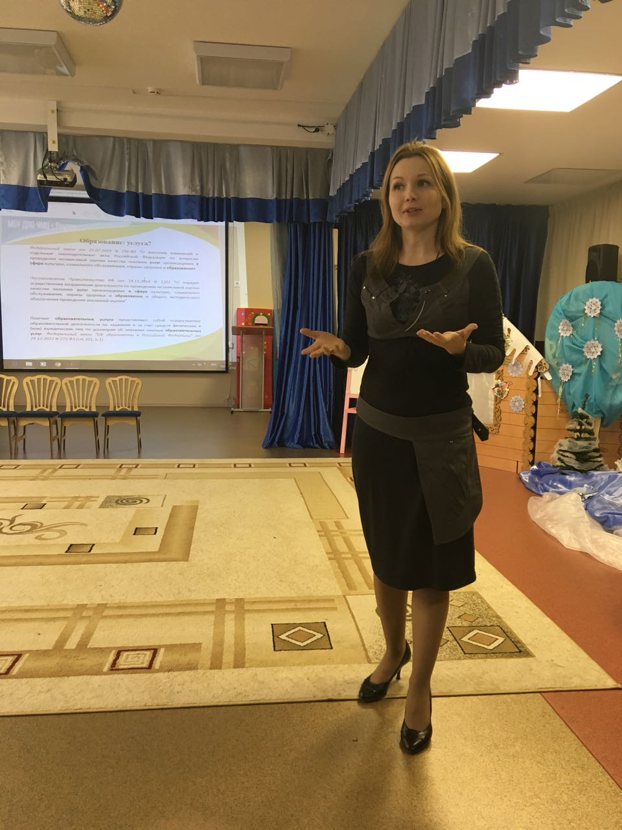
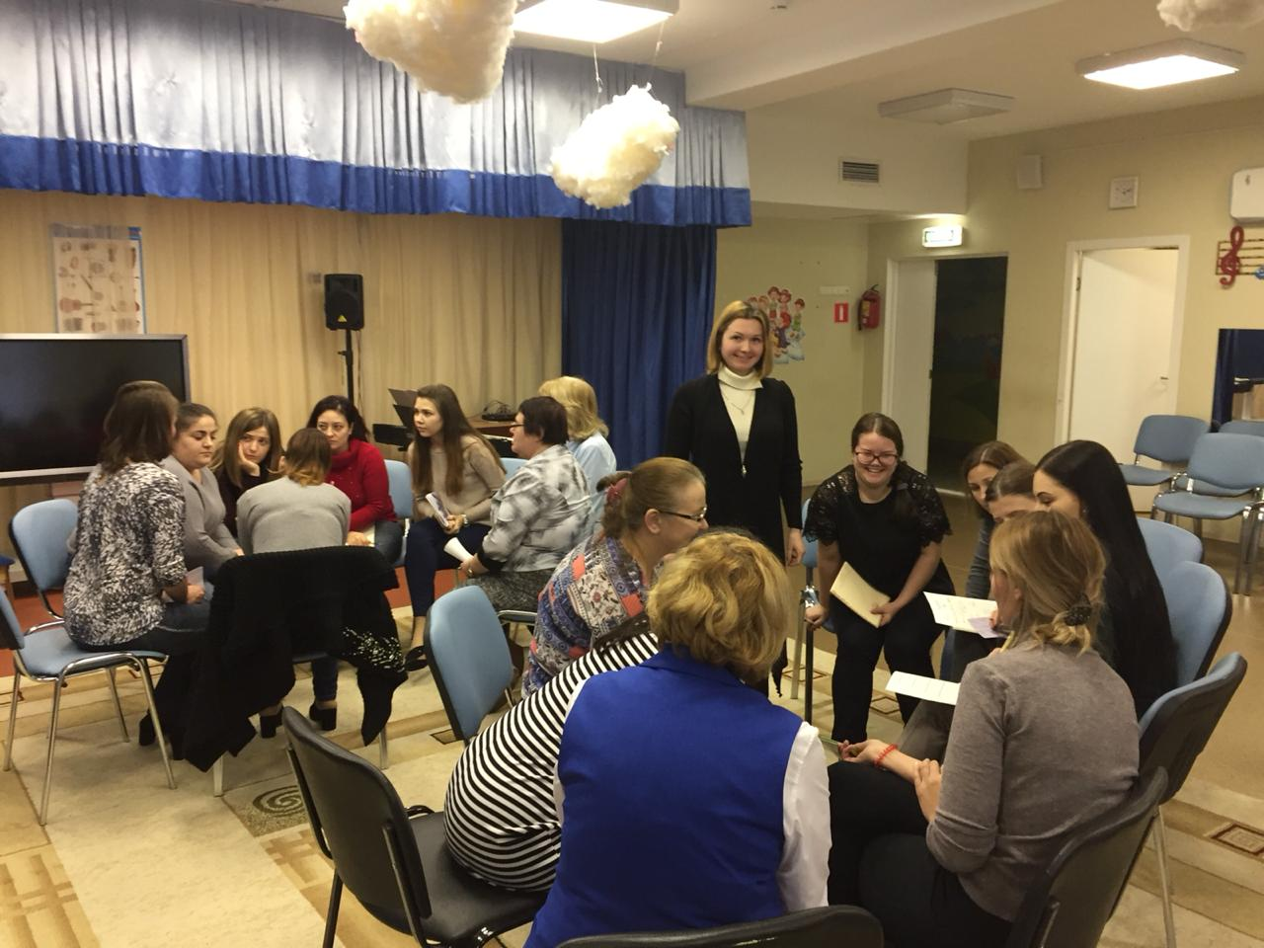
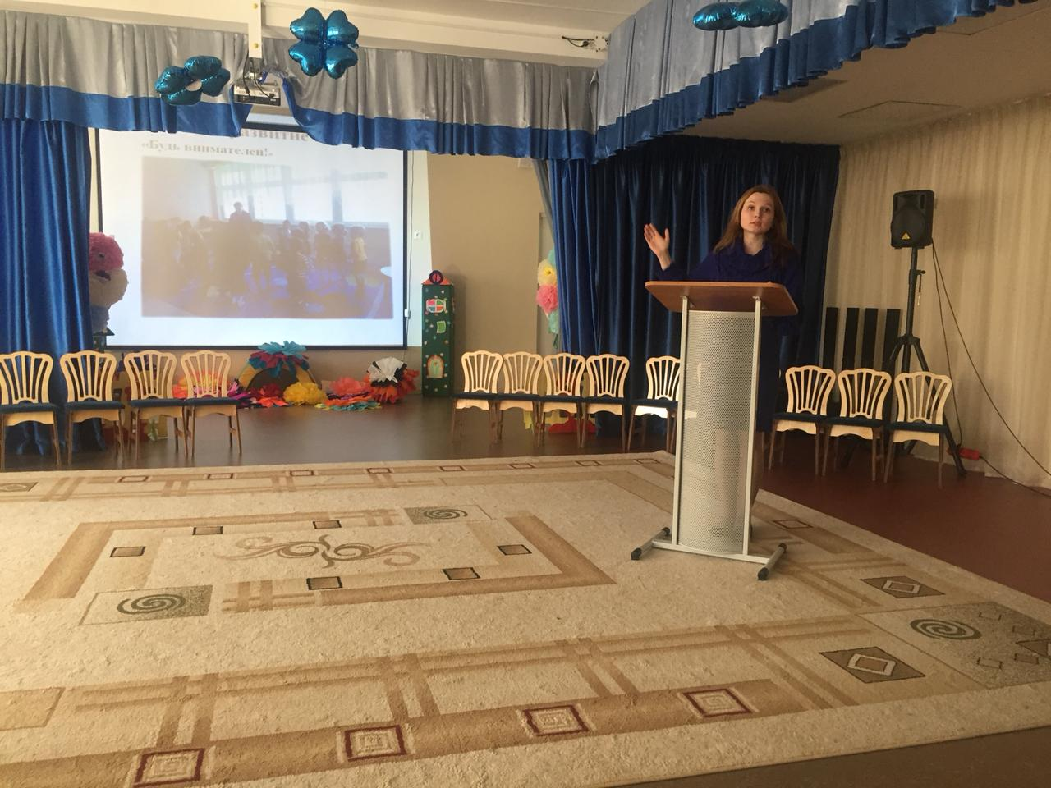
Психологическое просвещение и психологические тренинги

Slide 13
Результаты:
повышается психолого-педагогическая культура родителей и педагогов;
родители активно включаются в процесс социального воспитания;
устанавливаются партнерские отношения между субъектами образовательного процесса: детьми и родителями и педагогами;
повышается толерантность (принятие и уважение достоинства каждого с его индивидуальными особенностями);
семья становится активной социальной системой.

Slide 14
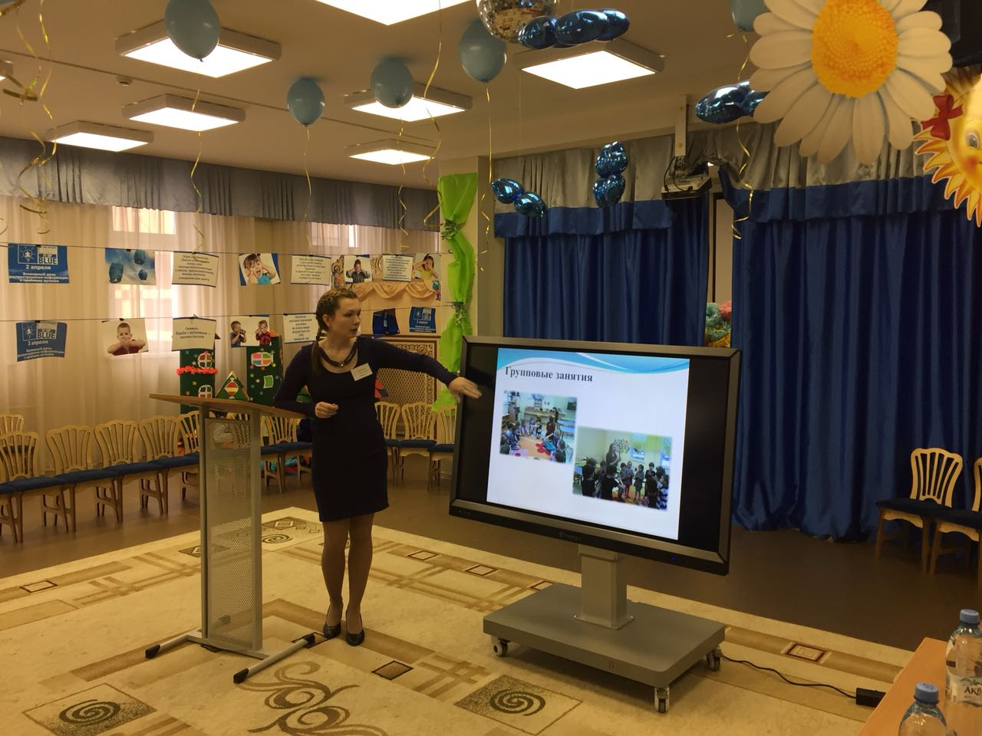
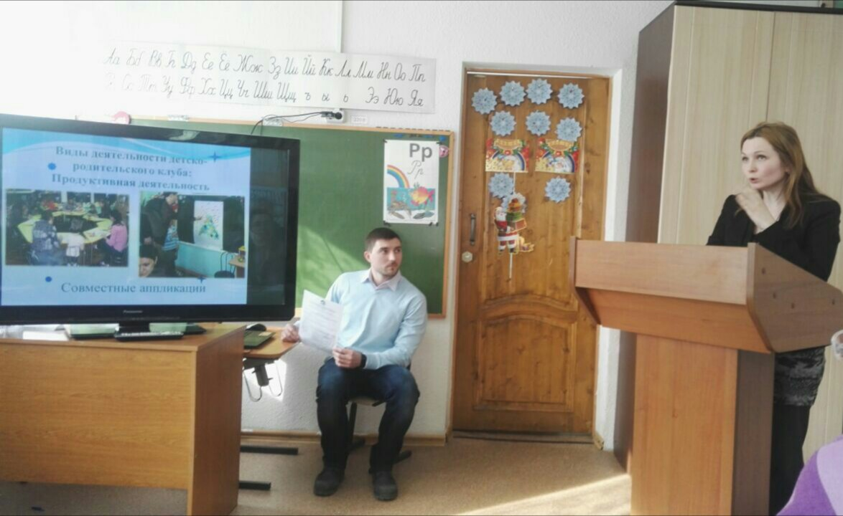
Выступления на областных и региональных мероприятиях

Slide 15
Спасибо за внимание!

